Slide 1
BEZPIECZEŃSTWO PRACY W ŚWIECIE CYFROWYM
Kampania „Zdrowe i bezpieczne miejsce pracy” na lata 2023–2025
Inteligentne systemy cyfrowe:
skutki dla bezpieczeństwa i higieny pracy

Slide 2
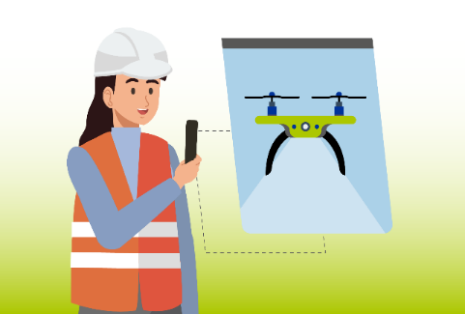


Informacje ogólne
Fakty i liczby
Definicja inteligentnych systemów monitorowania
Proaktywne i reaktywne monitorowanie BHP
Możliwości i wyzwania dla BHP
Studia przypadków
Skupienie się na zarządzaniu danymi (prywatności) i zaangażowaniu pracowników
Zasady projektowania i użytkowania
Kluczowe spostrzeżenia

Slide 3
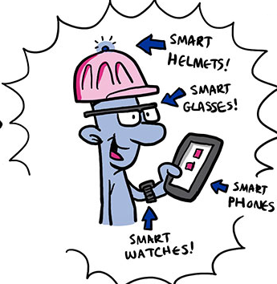
Spodziewane zwiększenie stopnia wykorzystania urządzeń ubieralnych
EU-OSHA, ESENER 2019, OSH PULSE 2022
11% pracowników korzysta z urządzeń ubieralnych podczas pracy,
a 3% pracuje z kobotami
19% stosowane do monitorowania hałasu, chemikaliów, pyłu, gazów i innych substancji niebezpiecznych
7% stosowane do monitorowania tętna, ciśnienia krwi, postawy itp.
Ich stosowanie jest obecnie ograniczone, ale może się to wkrótce zmienić
© EU-OSHA, Drawnalism
Notes:
Na poziomie przedsiębiorstw, jak wynika z danych z badania ESENER z 2019 r., w 4,8% badanych zakładów wykorzystywano urządzenia ubieralne, a w 3,7% korzystano z robotów współpracujących (kobotów). Dane te wskazują również na silną korelację między wielkością zakładu a wdrażaniem technologii cyfrowych. Większe zakłady zazwyczaj dysponują większymi zasobami finansowymi na długoterminowe badania i rozwój oraz cyfryzację, a także zdolnościami technicznymi umożliwiającymi integrację technologii monitorowania w całej ich działalności. Dysponują one również zasobami ludzkimi umożliwiającymi ocenę potrzeb, instalację i wdrożenie technologii oraz zapewnienie niezbędnych szkoleń i podręczników dla personelu.

Slide 4

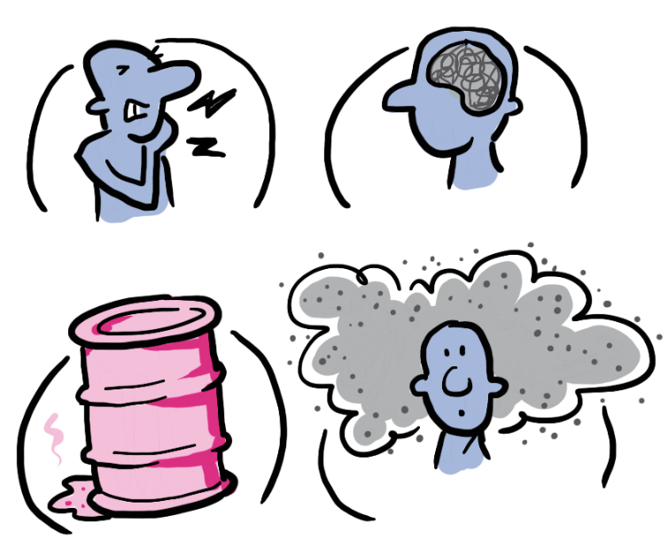



Dlaczego wykorzystuje się inteligentne narzędzia cyfrowe
do monitorowania bezpieczeństwa i zdrowia pracowników?
© EU-OSHA, Drawnalism
Notes:
Można je (wszystkie) zmierzyć, ale to nie znaczy, że należy je mierzyć.

Slide 5

Inteligentne narzędzia cyfrowe – co mamy na myśli?
Technologia cyfrowa, która służy do gromadzenia i analizowania danych w celu:
identyfikacji i oceny zagrożeń
zapobiegania szkodom / minimalizowania szkód
promowania BHP
© EU-OSHA, Drawnalism

Slide 6
Przykłady inteligentnych narzędzi cyfrowych z funkcjami oceny w czasie rzeczywistym
Aplikacje na smartfony
Inteligentne okulary lub drony
Technologie e-tkanin
Inteligentne zegarki
Narzędzia rzeczywistości wirtualnej/rozszerzonej (VR/AR)
Urządzenia ubieralne
Notes:
Aplikacje na smartfony mogą nakłaniać pracowników do zdrowszych zachowań, umożliwiając łatwe zgłaszanie lub pomoc zadaniową w razie wypadków przy pracy.
Inteligentne okulary lub drony w budownictwie i górnictwie mogą docierać do obszarów niebezpiecznych i monitorować je, chroniąc ludzi przed potencjalnym niebezpieczeństwem.
Technologie e-tkanin mogą wchodzić w interakcje z pracownikami za pośrednictwem czujników, które mogą być wbudowane w kaski lub okulary ochronne.
Inteligentne zegarki umożliwiają gromadzenie danych osobowych dotyczących stanów fizjologicznych i emocjonalnych za pośrednictwem internetu rzeczy.
Narzędzia rzeczywistości wirtualnej/rozszerzonej (VR/AR) mogą być wykorzystywane do szkolenia jako interfejs zapewniający dane z monitorowania.
Urządzenia ubieralne mogą identyfikować stężenia gazów, toksyn, poziomy hałasu i temperatury wysokiego ryzyka.

Slide 7
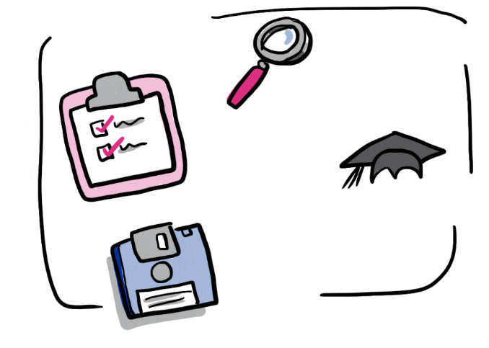
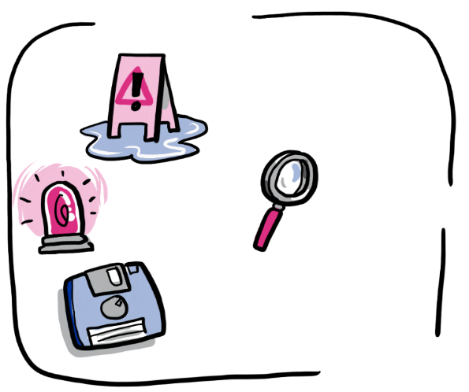
Inteligentne systemy cyfrowe: proaktywne i reaktywne
Systemy proaktywnego monitorowania BHP
Systemy reaktywnego monitorowania BHP
© EU-OSHA, Drawnalism
Notes:
Identyfikacja zagrożeń dla BHP i zapobieganie im
Monitorowanie zagrożeń indywidualnych lub związanych z zakładem: tętno, postawa, zmęczenie, emocje
Ostrzeganie pracowników i zapewnienie szkoleń w miejscu pracy
Zdalne oceny ryzyka
Dostarczanie opartych na danych spostrzeżeń, które mogą pomóc w poprawie BHP w miejscach pracy
Reagowanie na zagrożenia dla BHP
Lokalizowanie pracowników i reagowanie na sytuacje wyjątkowe
Zgłaszanie wypadków i postępowanie powypadkowe
Dostarczanie opartych na danych spostrzeżeń, które mogą prowadzić do działań naprawczych w zakresie BHP

Slide 8

Możliwości dla BHP
Dane w czasie rzeczywistym
Informacje predykcyjne
Zalecenia użyteczne w praktyce
Proaktywność
Wsparcie dla miejsca pracy:
Lepsza zgodność z przepisami
Podejmowanie decyzji na podstawie lepszych informacji
Zwiększone możliwości szkoleniowe
Notes:
Dzięki dostarczaniu danych w czasie rzeczywistym, informacji predykcyjnych, a nawet zaleceń użytecznych w praktyce inteligentne systemy cyfrowe mogą pomóc przedsiębiorstwom w przyjęciu proaktywnego podejścia do BHP dzięki przewidywaniu ryzyka, zapobieganiu wypadkom i ochronie ich siły roboczej.
Wsparcie dla miejsca pracy:
lepsza zgodność z przepisami BHP (np. dzięki przekazywaniu w czasie rzeczywistym danych dotyczących właściwego stosowania środków ochrony indywidualnej);
podejmowanie decyzji na podstawie lepszych informacji dzięki generowaniu dokładnych i szybkich informacji (parametrów) dotyczących BHP oraz stosowaniu algorytmów predykcyjnych;
skuteczniejsze egzekwowanie środków dzięki identyfikacji zagrożeń na poziomie zagregowanym;
zwiększone możliwości szkoleniowe w środowisku rzeczywistości wirtualnej,
większa dostępność dla pracowników o szczególnych potrzebach (np. starzejących się lub cierpiących na schorzenia zdrowotne) i ogólna poprawa dobrostanu pracowników.

Slide 9
Wyzwania dla BHP
Wykorzystanie zgromadzonych danych może mieć ograniczenia
Inteligentne systemy cyfrowe mogą stwarzać nowe zagrożenia lub zwiększać istniejące ryzyko
Frustracja
Możliwość rozmycia odpowiedzialności w zakresie BHP
Notes:
Pomimo pozytywnych aspektów istnieją zagrożenia i wyzwania, które należy wziąć pod uwagę:
Wykorzystanie zgromadzonych danych może mieć ograniczenia, takie jak niedokładności lub trudności w interpretacji, i może spełniać inne cele niż zapobieganie zagrożeniom dla BHP.
Inteligentne systemy cyfrowe mogą również stwarzać nowe zagrożenia lub zwiększać istniejące ryzyko. Na przykład zagrożenia fizyczne i zagrożenia dla bezpieczeństwa mogą pojawić się, jeśli systemy będą działać nieprawidłowo, zostaną zhakowane w drodze cyberataków bądź spowodują wybuchy lub jeśli ma miejsce nadmierne poleganie na cyfrowym monitorowaniu BHP kosztem innych procedur BHP.
Może pojawić się Frustracja z powodu nieprawidłowego działania sprzętu, samotnie wykonywanych, monotonnych lub powtarzalnych zadań, ciągłego monitorowania pracowników wymaganego przez system cyfrowy, braku umiejętności lub szkolenia w zakresie korzystania z nich oraz częstych ostrzeżeń generowanych przez technologie cyfrowe; wszystkie te czynniki to zagrożenia psychospołeczne, które mogą wiązać się ze zwiększonym stresem i innymi problemami ze zdrowiem psychicznym.
Odpowiedzialność w zakresie BHP może ulec rozmyciu, szczególnie jeśli hierarchia kontroli nie jest przestrzegana. Zbiorowe środki bezpieczeństwa nie powinny być wypierane przez skupienie się na osobistych środkach kontroli. Pracodawcy muszą również zapewnić odpowiednie szkolenia, coaching i informacje zwrotne w celu wsparcia korzystania z tych systemów i zarządzania nimi.

Slide 10
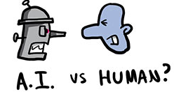
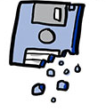
Przykłady zagrożeń/wyzwań dla BHP
Ograniczenia praktyczne
Nieprawidłowe działanie technologii
Dokładność czujników
Sprzęt utrudniający poruszanie się
Ograniczenia technologiczne systemów
Efekty netto
Szkody psychospołeczne/fizyczne
Intensyfikacja pracy
Alienacja w pracy
© EU-OSHA, Drawnalism
Kwestie związane z danymi
Prywatność, bezpieczeństwo i dokładność danych
Interpretacja i (niewłaściwe) wykorzystanie danych
© EU-OSHA, Drawnalism
Notes:
Nieprawidłowe działanie technologii
Np. wybuchające baterie lub niedziałające czujniki.
Dokładność czujników
Jak niezawodne są czujniki w obiektach o wielu czynnikach środowiskowych?
Sprzęt utrudniający poruszanie się
Noszenie egzoszkieletów lub środków ochrony indywidualnej
Ograniczenia technologiczne systemów monitorowania BHP
Np. kamery na podczerwień.
Efekty netto systemów monitorowania BHP
Np. wpływ redystrybucji ciężaru przez egzoszkielety na inne części ciała.
Szkody psychospołeczne/fizyczne
Intensyfikacja pracy
Miejsca pracy jako elektroniczne sweatshopy?
Alienacja w pracy
Naruszenie prywatności, utrata poczucia sprawczości, przytłoczenie kierowników ds. BHP danymi i oczekiwaniami.

Slide 11
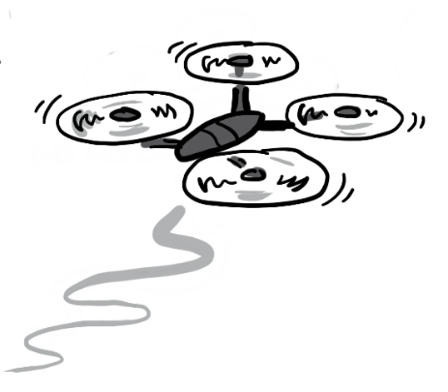


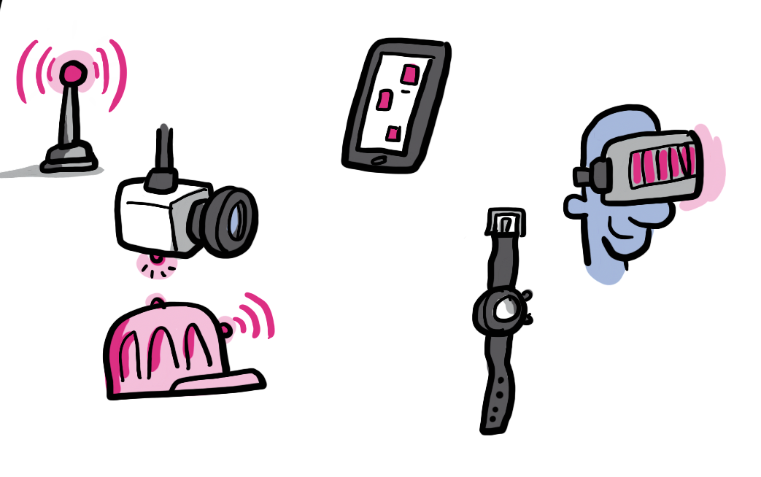

Inteligentne cyfrowe narzędzia do monitorowania BHP pracowników: studia przypadków
9 pogłębionych studiów przypadków z udziałem przedsiębiorstw projektujących lub wykorzystujących systemy monitorowania w miejscu pracy
Różnorodność lokalizacji
Różnorodność stosowanych technologii
Wiele sektorów gospodarki
© EU-OSHA, Drawnalism

Slide 12
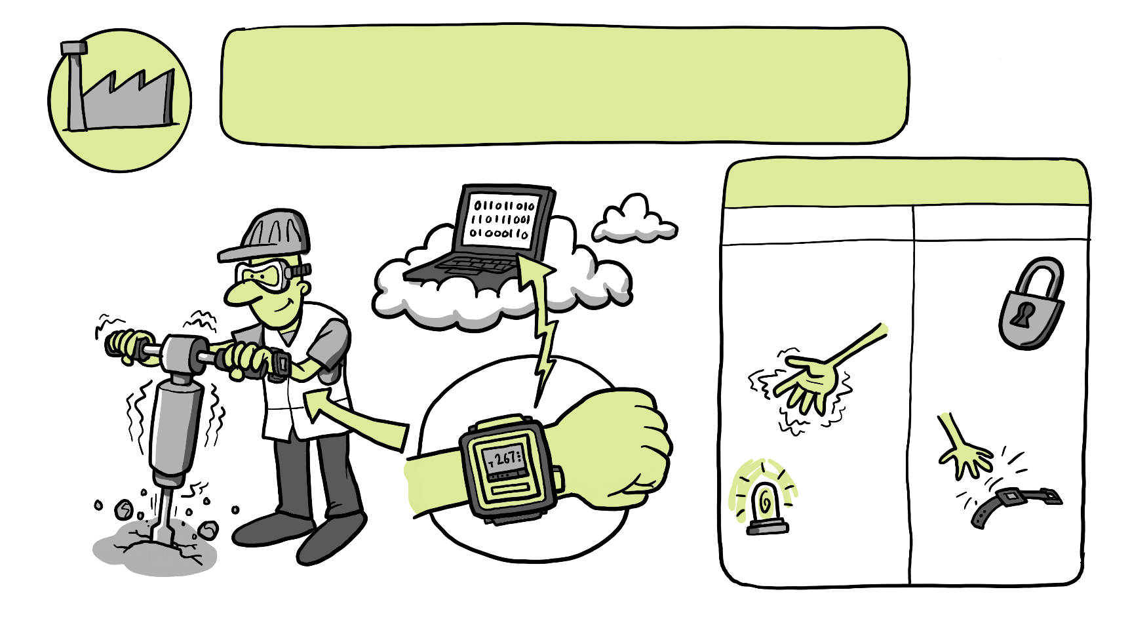
Studia przypadków (1)
© EU-OSHA, Drawnalism

Slide 13
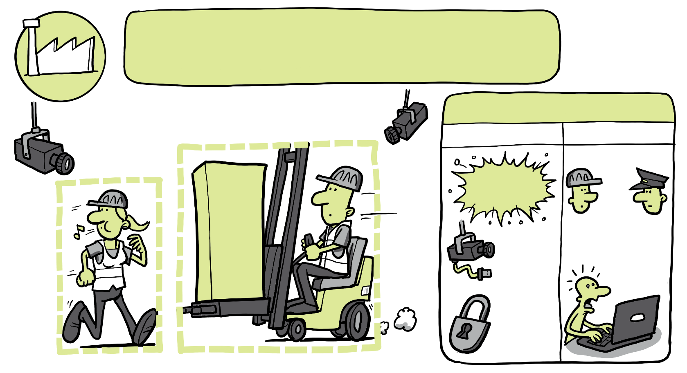
Studia przypadków (2)
© EU-OSHA, Drawnalism

Slide 14
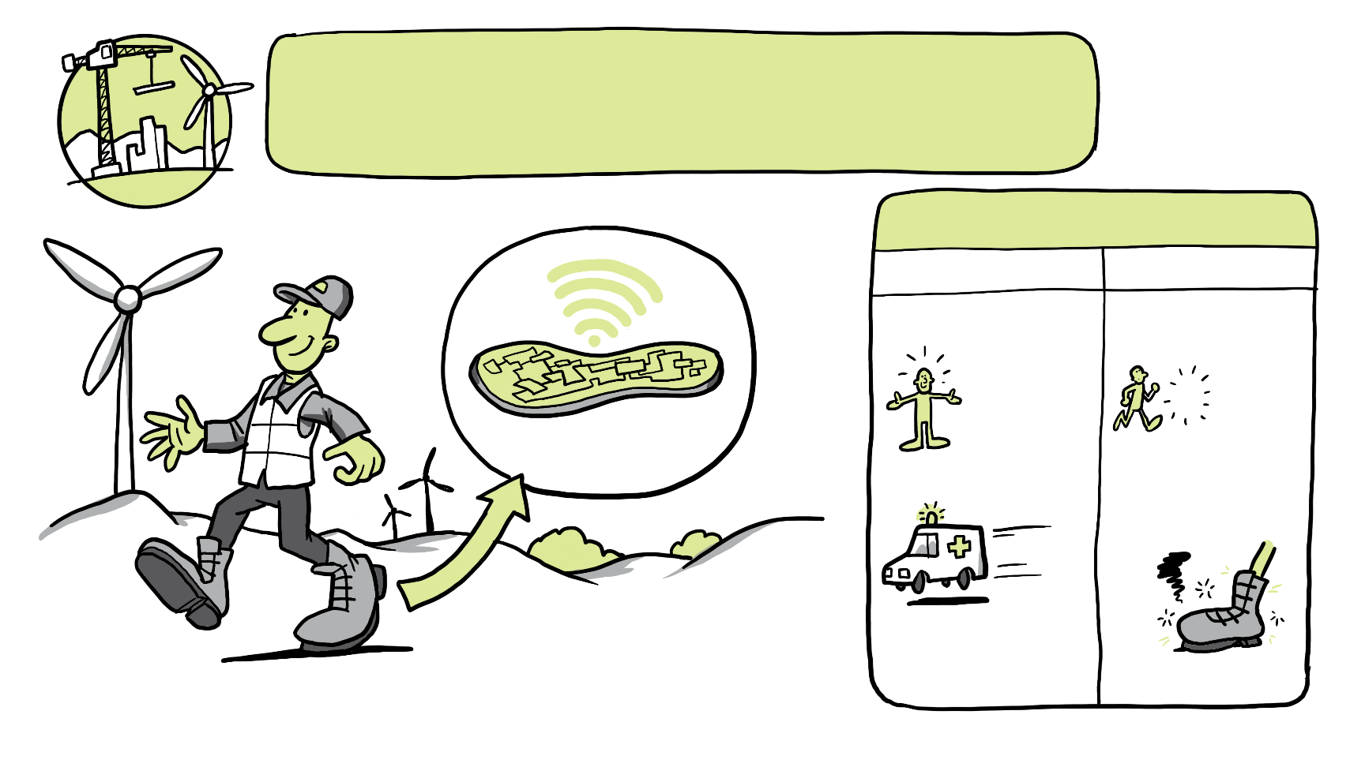
Studia przypadków (3)
© EU-OSHA, Drawnalism

Slide 15
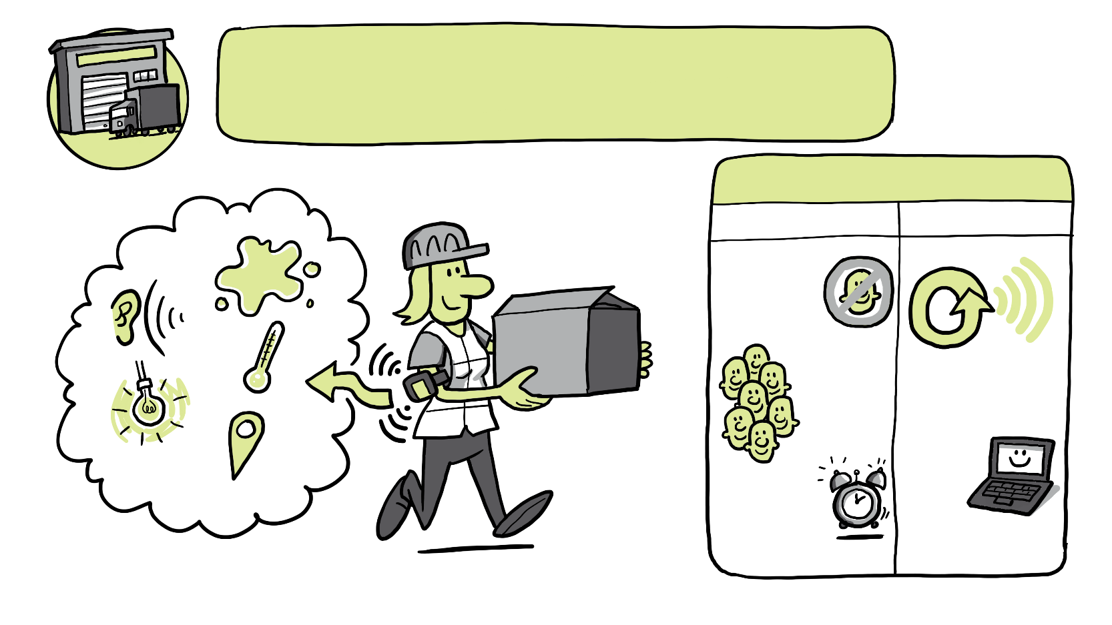
Studia przypadków (4)
© EU-OSHA, Drawnalism

Slide 16

Studia przypadków (5)
© EU-OSHA, Drawnalism

Slide 17
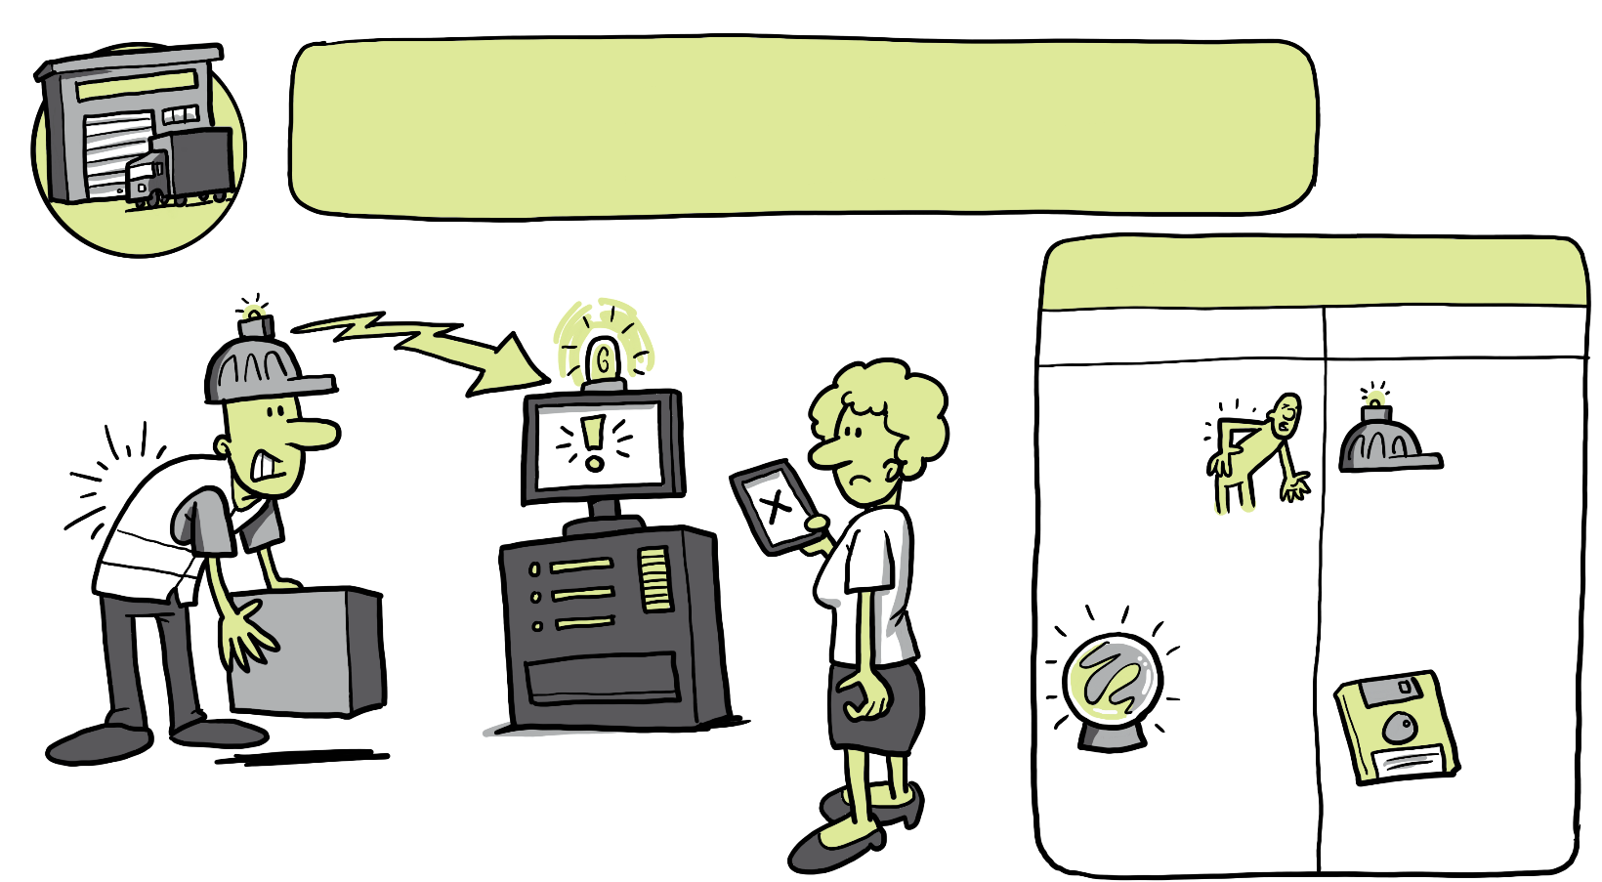
Studia przypadków (6)
© EU-OSHA, Drawnalism

Slide 18
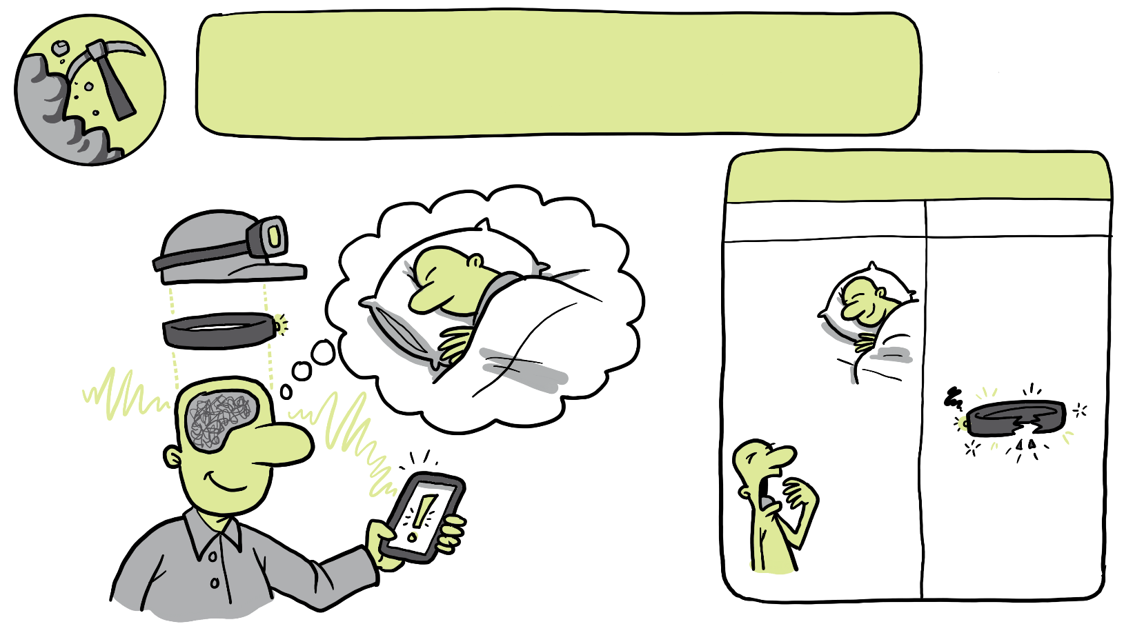
Studia przypadków (7)
© EU-OSHA, Drawnalism

Slide 19



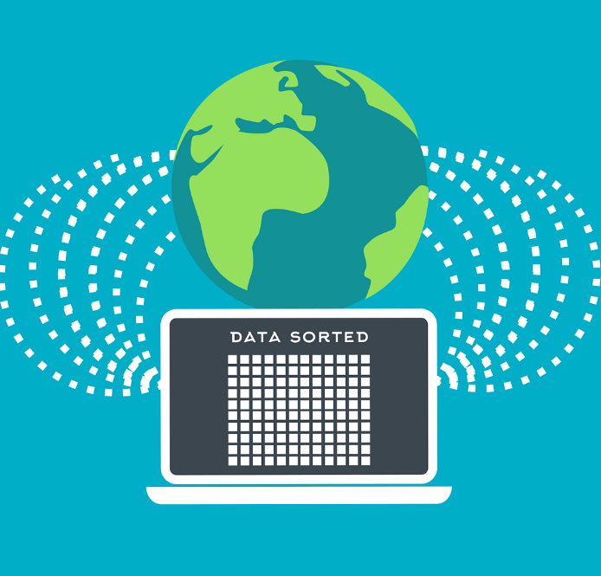




Studia przypadków (8)
Gromadzenie danych
Analiza danych
Wyświetlanie danych
Reakcja na spostrzeżenie oparte na danych
Ulepszone zarządzanie informacją
Monitorowanie danych w czasie rzeczywistym
Zasobooszczędna alokacja personelu ds. BHP
Podejście dostosowane do szczególnych potrzeb miejsc pracy powiązanych z lokalizacją
Scentralizowany system zarządzania BHP
Nadmierne poleganie na technologii
Niewystarczające umiejętności pracowników
Obawy dotyczące prywatności i bezpieczeństwa
Opór ze strony pracowników
Autor: Mohamed Hassan via Pixabay

Slide 20
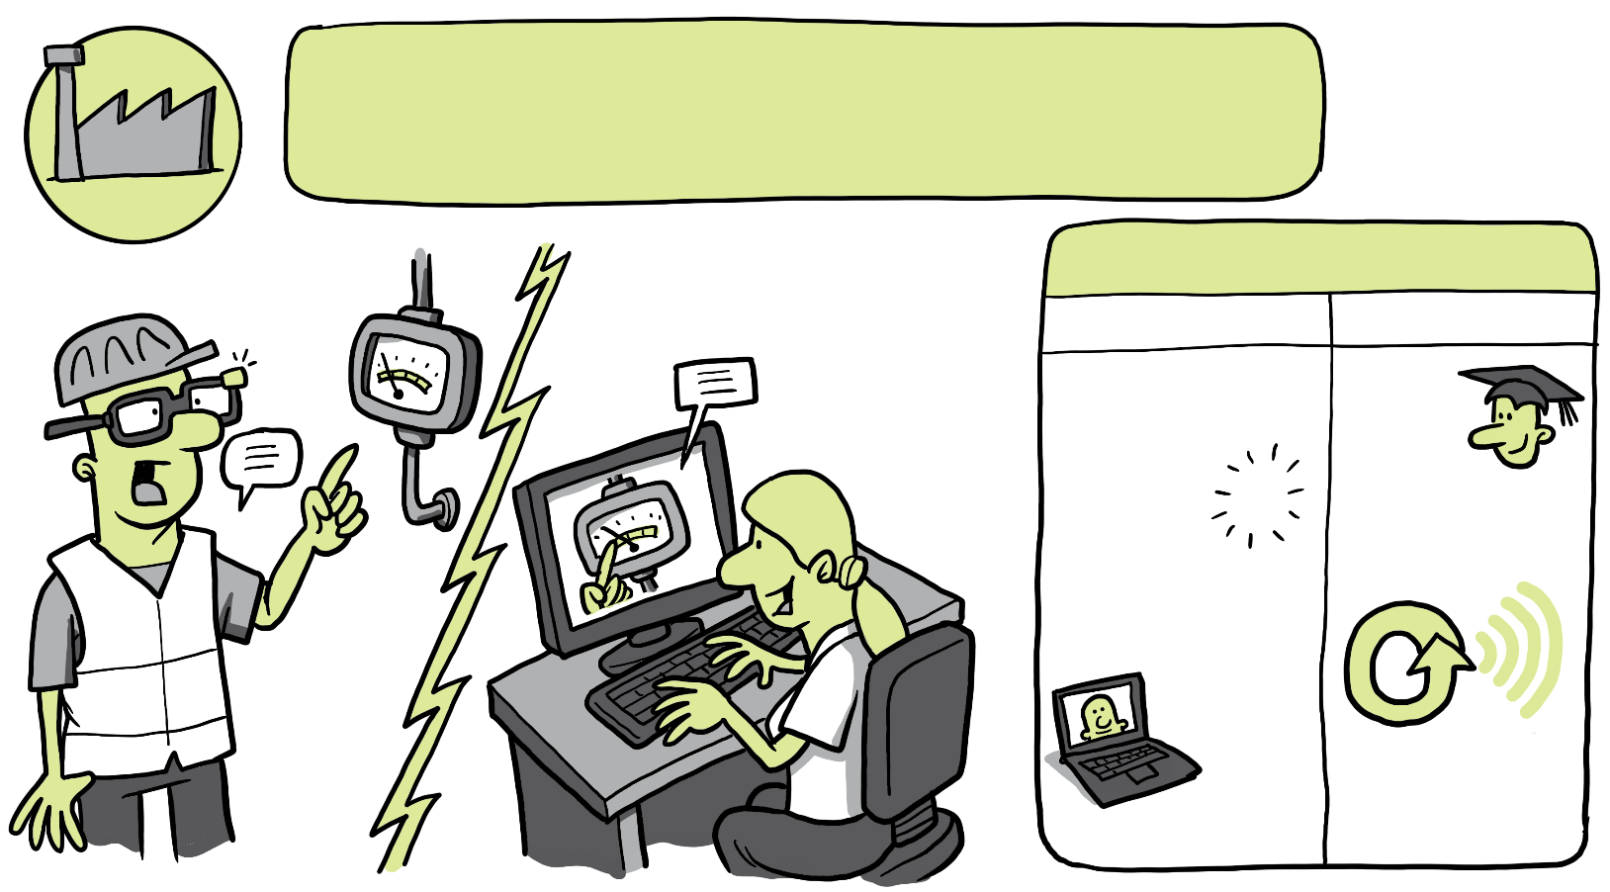
Studia przypadków (9)
© EU-OSHA, Drawnalism

Slide 21
Zaangażowanie pracowników
Uprzednie konsultacje
Umożliwienie pracownikom przetestowania narzędzia lub systemu w okresach próbnych
Współpraca z ambasadorami
Znalezienie różnych możliwości zaangażowania
Szkolenia w miejscu pracy, briefingi zespołowe, oprowadzanie z objaśnieniem
Warsztaty poświęcone odkrywaniu technologii

Slide 22
Faza wdrażania: cztery strategie dla pracowników
Okres próbny (czas lub przestrzeń)
Zapewnienie, aby użytkownicy końcowi dobrze rozumieli, jak działa technologia
PODEJŚCIE DO FAZY INDUKCYJNEJ
Podejście krok po kroku do szkolenia i prowadzenia użytkowników końcowych
Angażowanie pracowników w proces podejmowania decyzji
Dostępne wsparcie po wdrożeniu technologii – pomoc techniczna / obsługa klienta

Slide 23





Skupienie się na zarządzaniu danymi: uwzględnienie ochrony prywatności już w fazie projektowania
Anonimizacja
Minimalizacja danych
Zgodność z przepisami
Przechowywanie i cyberbezpieczeństwo
W niektórych przypadkach: prywatność z wyboru;
ograniczenie dostępu do danych do wyznaczonych osób

Slide 24
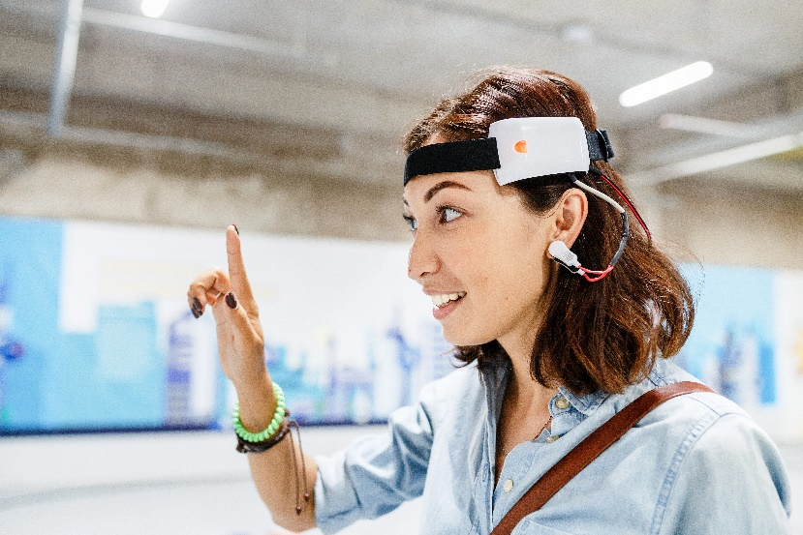
Zasady bezpiecznego i zdrowego projektowania oraz rozwoju inteligentnych narzędzi cyfrowych na potrzeby miejsca pracy
Skupienie się na korzyściach dla BHP
Współpraca z organizacjami wdrażającymi (podmiotami stosującymi) i pracownikami w zakresie potrzeb pracowników
Bezpieczeństwo i prywatność danych
Niezawodność
Kompatybilność i integracja
Personalizacja
Przyjazność dla użytkownika
Skalowalność wdrożonego rozwiązania
© EdNurg – stock.adobe.com

Slide 25
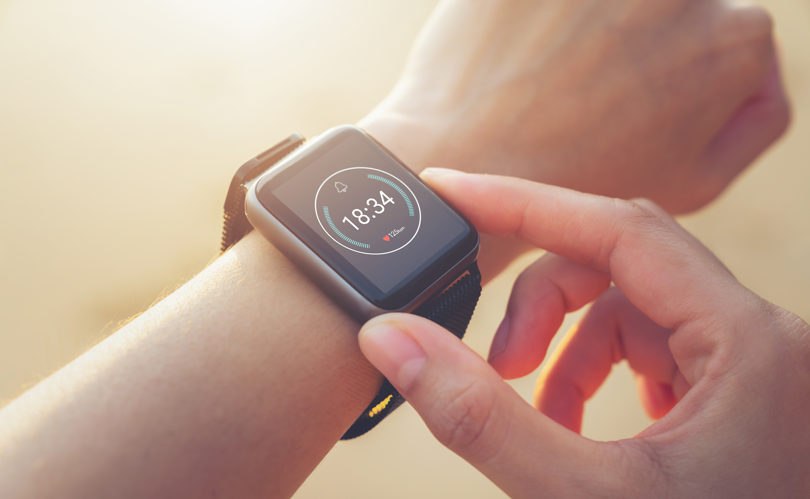
Zasady wdrażania i używania inteligentnych systemów cyfrowych na potrzeby BHP
Zaangażowanie pracowników
Poszanowanie bezpieczeństwa i prywatności danych
Określenie i zakomunikowanie celu systemu
Zapewnienie integracji z istniejącą infrastrukturą i ramami BHP
Współpraca z producentem (projektantem) podczas wdrażania i użytkowania systemu
© Sitthiphong – stock.adobe.com
Notes:
Poniższe zasady przedstawiono, aby pokazać, w jaki sposób można zaradzić barierom utrudniającym wdrażanie oraz jak przybliżyć inteligentne narzędzia cyfrowe i systemy monitorowania BHP do potrzeb pracowników i miejsc pracy, co pozwoli zwiększyć ich ogólne przyjęcie z myślą o stworzeniu bezpieczniejszego środowiska pracy.
Bezpieczeństwo i prywatność danych
Większość inteligentnych narzędzi cyfrowych i systemów monitorowania BHP obejmuje oprogramowanie, które przekazuje dane do platformy w chmurze. Budzi to obawy pracowników, ich przedstawicieli i pracodawców dotyczące bezpieczeństwa danych. Rozważmy na przykład scenariusz, w którym podmiot zewnętrzny uzyskuje dostęp do nowego systemu monitorowania BHP podczas operacji ratowniczej, wysyłając zespoły ratownicze do niebezpiecznego obszaru. Chociaż przykład ten może być skrajny, uwydatnia, jak ważne jest wdrożenie środków bezpieczeństwa danych w celu zmniejszenia ryzyka potencjalnych naruszeń.
Integracja z istniejącą infrastrukturą
Niektóre inteligentne narzędzia cyfrowe i systemy monitorowania BHP są zaprojektowane w taki sposób, aby można je było zintegrować z istniejącą infrastrukturą zarządzania (BHP), w tym z systemami oprogramowania lub sprzętu komputerowego, co może pomóc ograniczyć koszty i wykorzystać nowe możliwości w zakresie poprawy bezpieczeństwa i zdrowia.
Integracja z istniejącymi ramami BHP
BHP jest raczej procesem lub cyklem, a nie oddzielną interwencją, a systemy określone w badaniu, choć mogą pełnić wiele funkcji, nie są w stanie zapewnić uniwersalnych rozwiązań (ani nie jest to ich celem). Ramy BHP należy postrzegać jako środek ciągłego kształcenia, który obejmuje szereg zależności, procesów i praktyk. Jest to zatem struktura obejmująca szerszy zakres elementów niż pojedynczy inteligentny system monitorowania.
Wdrożenie jako proces współpracy z zaangażowaniem pracowników
Stałą współpracę przedsiębiorstwa wdrażającego z producentem produktu podczas wdrażania i używania nowego systemu monitorowania BHP uznano za powszechną praktykę umożliwiającą dostosowanie systemu do konkretnych potrzeb miejsca pracy i pracowników, sprostanie potencjalnym wyzwaniom i wskazanie ulepszeń.

Slide 26
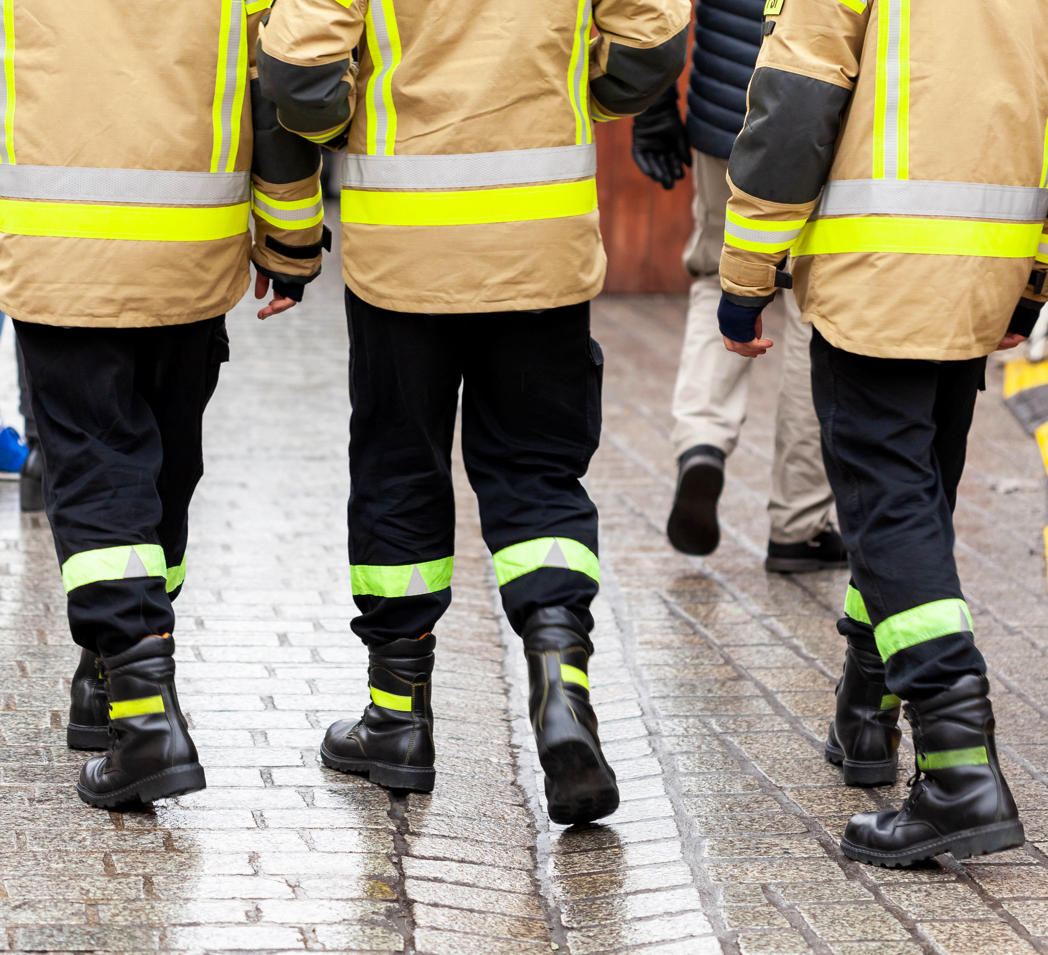
Inteligentne narzędzia cyfrowe – kluczowe spostrzeżenia
  Inteligentne narzędzia cyfrowe mogą poprawić bezpieczeństwo w miejscu pracy
  Niezbędne jest przejrzyste korzystanie z technologii
  Rozróżnienie między pomiarem wyników a monitorowaniem BHP pomaga utrzymać i budować zaufanie pracowników
  Ważne są zaangażowanie i udział pracowników w całym procesie wdrażania inteligentnych narzędzi cyfrowych
  Inteligentne systemy cyfrowe muszą uzupełniać inne środki w zakresie BHP
  Przepisy, inspekcje pracy i badania muszą ewoluować, aby dotrzymać kroku inteligentnym systemom cyfrowym
  Technologie takie jak urządzenia ubieralne /noszone na ciele/ promują włączenie i różnorodność
© Tomasz – stock.adobe.com
Notes:
Inteligentne systemy cyfrowe poprawiają bezpieczeństwo w miejscu pracy dzięki proaktywnemu zapewnianiu wglądu w warunki pracy, co do bardzo niedawna nie było możliwe. Mogą wysyłać ostrzeżenia, aby skrócić czas akcji ratunkowej i ułatwić zgłaszanie, a także wzmacniają pozycję pracowników poprzez zwiększoną świadomość, co sprzyja poczuciu bezpieczeństwa.
Przejrzyste korzystanie z technologii jest niezbędne, aby rozwiać obawy dotyczące prywatności, przetwarzania danych i nadmiernego polegania na technologii.
Konieczne jest rozróżnienie między pomiarem wyników a monitorowaniem BHP, by utrzymać i budować zaufanie pracowników.
Angażowanie pracowników i ich przedstawicieli w projektowanie, używanie i ekologię informacji inteligentnych systemów cyfrowych promuje zdrowie i dobrostan pracowników, zwiększając ich kontrolę nad decyzjami i ułatwiając ich akceptację. Dostosowanie systemów do konkretnych potrzeb miejsca pracy maksymalizuje skuteczność i pozytywny wpływ. Zaangażowanie pracowników w testowanie, wybór i optymalizację nowych systemów monitorowania BHP zapewnia ich skuteczność.
Inteligentne systemy cyfrowe powinny uzupełniać inne środki w zakresie BHP, takie jak: dostosowanie miejsca pracy, działania naprawcze, szkolenia pracowników i budowanie zaufania, a nie stanowić jedyne rozwiązanie lub zastępować takie środki.
Przepisy i inspekcje pracy muszą ewoluować, aby dotrzymać kroku inteligentnym systemom cyfrowym w celu zapewnienia ich integracji ze skutecznym systemem zarządzania BHP, opartym na odpowiedzialności pracodawcy i w kontekście hierarchii środków kontroli.
Technologie takie jak urządzenia ubieralne mogą promować włączenie i różnorodność poprzez zaspokajanie potrzeb określonych grup pracowników.

Slide 27



Zasoby
Zapoznaj się ze wszystkimi publikacjami na ten temat:
https://healthy-workplaces.osha.europa.eu/en/about-topic/priority-area/smart-digital-systems

Slide 28
Prawa autorskie
© Europejska Agencja Bezpieczeństwa i Zdrowia w Pracy, 2024
Powielanie jest dozwolone pod warunkiem podania źródła.
Europejska Agencja Bezpieczeństwa i Zdrowia w Pracy ani żadna osoba działająca w jej imieniu nie ponosi odpowiedzialności za sposób wykorzystania poniższych informacji.
Kopiowanie lub korzystanie ze zdjęć, które nie są objęte prawami autorskimi EU-OSHA, wymaga uzyskania pozwolenia bezpośrednio od właściciela praw autorskich.
Slajd 6 od góry do dołu:
© Tierney – stock.adobe.com, © Tostphoto – stock.adobe.com, © Tomasz – stock.adobe.com,
© Sitthiphong – stock.adobe.com, © SFIO CRACHO – stock.adobe.com, © EdNurg – stock.adobe.com

